Slide 1
ACCIDENTOLOGÍA Y PRIMEROS AUXILIOS
FACULTAD DE CIENCIAS EXACTAS, FÍSICAS Y NATURALES
Cátedra de Higiene y Seguridad en el Trabajo
Grupo Nº 16
Integrantes: AHUMADA Leila, LESZCZYNSKI Santiago, SANABRIA Alejandro, VAZQUEZ DE NOVOA, Andrés Roberto

Slide 2
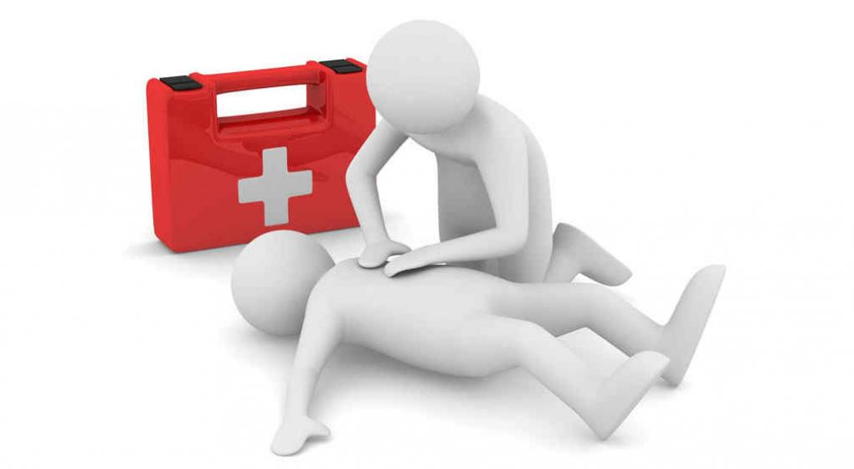
OBJETIVOS
Realizar los estudios necesarios a las diferentes actividades ya que cuanto mejor esté estudiada una tarea, mayor será la posibilidad de evitar que se produzcan accidentes o fallos durante la realización de la misma.
Conservar la vida de la persona.
Evitar complicaciones físicas y psicológicas de la víctima.
Ayudar en la recuperación y en la vuelta a la normalidad.
Asegurar el traslado del o los accidentados a un centro asistencial adecuado y más cercano posible.

Slide 3
INTRODUCCION
Sin la intención de reemplazar a un profesional, nos servirá para guiarnos:
tanto en situaciones donde el riesgo de muerte es inminente, y nuestra acción puede ser fundamental,
como en casos en donde se requieran de una actuación rápida antes de la llegada de los profesionales.
Saber qué hacer y qué no hacer para evitar el riesgo a nosotros o a otras personas.

Slide 4
¿Qué son los accidentes?
Según la Ley de Riesgo del Trabajo (Ley Nº 24.557) en el Capítulo III - Art 6º define a los accidentes de trabajo de la siguiente forma:
“Se llama accidente de trabajo a todo acontecimiento súbito y violento ocurrido por el hecho u ocasión del trabajo, o en el trayecto entre el domicilio del trabajador y el lugar del trabajo, siempre y cuando el damnificado no hubiere interrumpido o alterado dicho trayecto por causas ajenas al trabajo”.

Slide 5
¿Qué son los primeros auxilios?
Son los cuidados o ayuda inmediata, limitada, temporal o de carácter provisional y necesaria que se le da a una persona que ha sufrido un accidente, hasta la llegada de un médico o profesional paramédico que se encargará del trasladado a un hospital tratando de mejorar o mantener las condiciones en las que se encuentra.
Es siempre conveniente que el mayor número posible de personas adquiriera nociones de primeros auxilios.

Slide 6
CONCEPTOS BÁSICOS
PRIMER RESPONDIENTE
Es la primera persona que decide participar en la atención de un lesionado. Puede o no ser un profesional de la salud. Es el encargado de evaluar la escena, comenzar la revisión del lesionado y alertar al servicio médico de urgencia.
Obligaciones
Pedir ayuda.
Realizar la evaluación primaria del paciente. (Revise)
Solicitar el apoyo de los cuerpos de emergencia adecuados (Llame)
Liberar la vía aérea. (Atienda)
En caso necesario, iniciar RCP (básico).
Dar datos del padecimiento o atención a los servicios de emergencia que lleguen al lugar.

Slide 7
CONCEPTOS BÁSICOS
SERVICIO DE EMERGENCIAS SANITARIAS
Consiste en los mecanismos y procedimientos por medio de los que se atiende una emergencia.
Está constituido tanto por organizaciones públicas como privadas, las cuales colaboran entre sí para poder tener una adecuada capacidad de respuesta ante una emergencia.

Slide 8
CONCEPTOS BÁSICOS
TESTIGO
Es la persona que ve o que tiene información acerca de lo que está pasando en el lugar. Debe activar el Servicio de Emergencias Sanitarias (SES) para evitar la triangulación de la información y ahorrar tiempo.
Debe proporcionar:
Que tipo de apoyo necesita.
Que fue lo que pasó.
Dirección exacta y algún punto de referencia (parques, local.)
Hace cuanto tiempo que sucedió.
Síntomas, tipo y gravedad del accidente.
Número, sexo y edades.
No colgar hasta que el que atiende la llamada lo indique.
Según A.R.T: Centro coordinador, Centro de atención médica, Centro operativo médico. Seguir instrucciones operativas de la A.R.T.

Slide 9
RECOMENDACIONES
Ante todo mantener la calma, actuar con rapidez pero sin precipitación, evitando el pánico, garantizando así la adecuada toma de decisiones y para lograr tranquilizar al accidentado.
Ejercer el autocontrol, evitar discutir con otras personas y tomar el rol de líder.
Llamar inmediatamente a un médico o a una ambulancia.
Proteger el lugar para el manejo eficaz del accidentado alejando curiosos, previniendo posibles contingencias en el lugar del hecho.
El primer respondiente deberá estar capacitada o tener conocimientos mínimos sobre el tema para agravar las lesiones.
A menos que sea absolutamente necesario, no se debe mover a la víctima.

Slide 10
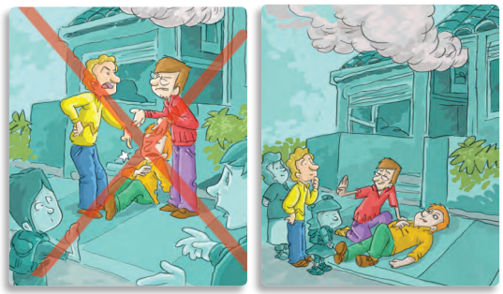
Accionar la cadena de sobrevida correctamente permitirá finalmente salvar la vida otro ser humano.
Mientras dos personas discuten, la víctima Si va a intervenir, inspire hondo y actúe no está siendo atendida. con calma en todo momento.

Slide 11
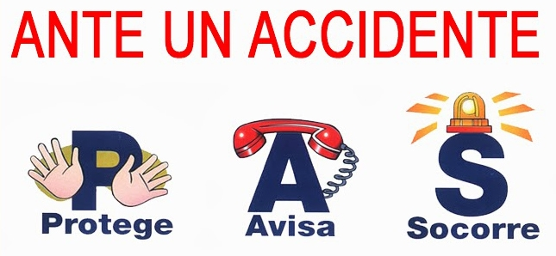
PAUTA GENERAL DE ACTUACIÓN CONDUCTA “PAS”
La pauta de actuación básica en materia de Primeros Auxilios se resume en lo siguiente (recordar PAS):
PROTEGE al accidentado y a ti mismo:
Después de cada accidente puede persistir el peligro que lo originó. Hay que hacer seguro el lugar del accidente. Los muertos no salvan vidas.
AVISA al servicio de emergencias sanitarias. Mientras se espera la ayuda, se puede empezar a socorrer.
SOCORRE al accidentado o enfermo.

Slide 12
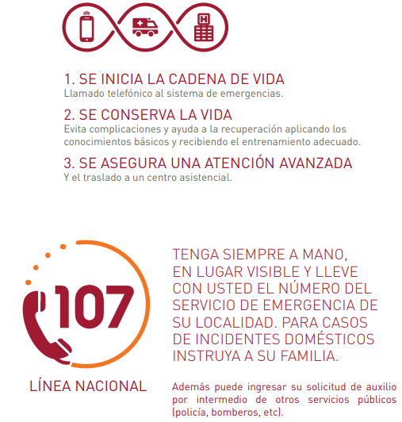
PAUTA GENERAL DE ACTUACIÓN CONDUCTA “PAS”

Slide 13
SEGURIDAD PERSONAL
Se debe estar libres de riesgos para lo cual se toman diversas medidas para evaluar la escena donde ocurrió el accidente.
Contar con el EPP como guantes, barbijos.
La regla del yo: “primero yo, luego yo y siempre yo”.
Evitar la visión de túnel de la escena sin evaluar el resto de la escena.
La evaluación de la escena se lleva a cabo con una vista panorámica del lugar de abajo hacia arriba, de izquierda a derecha y de adelante a atrás. Se observa qué puede haber tirado, colgado, si hay líquidos con los que se pueda resbalar, cables, vidrios, animales, etc.
En general aplicar todos los sentidos en búsqueda de peligros potenciales para el rescatador. ¿QUÉ PASÓ?, ¿CÓMO PASÓ?, ¿QUÉ PUEDE PASAR?.
Si el primer respondiente no presenció el incidente, debe averiguar, si es posible, que fue lo que sucedió.
Se evalúa la situación: ¿Cuál fue la situación preexistente?,¿Existen aún esas condiciones?,¿CUÁNTOS HERIDOS HAY?, ¿CUÁNTOS NO ESTAN HERIDOS?, ¿CUÁL ES EL MAS GRAVE?

Slide 14
LLAMADO AL SISTEMA DE EMERGENCIAS
La llamada puede ser generada por el testigo socorrista (usted) o por un tercero que él designe, a un servicio de emergencias de salud o en caso de no ser posible llamar a los bomberos o la policía. En caso de sucesos en el ámbito laboral llamar a la ART o al empleador.
Son gratuitos, desde un celular, teléfono fijo o cabina pública.
Bomberos: 100
Policía: 101
Defensa Civil: 103
Toxicologia:104
Emergencia Ambiental:105
Accidentes Vía Pública (Servicio de Emergencia Médica Municipal): 107
Protección ciudadana:108/4636823/4285835
Emergencias por Incendios: 0800-888-38346 (FUEGO)
Call Municipal:0800-888-2447 o *124 (sin cargo desde teléfonos fijos)
Número de la ART o empleador en accidentes laborales.

Slide 15
¿COMO LLAMAR?
Las personas más adecuadas para hacerlo son los, ya que el rescatador estará ocupado brindando la primera atención al lesionado. La manera correcta para llamar a los curiosos a activar el SES es la siguiente:
Señalar a una persona llamándola por alguna característica particular.
Utilizar una voz imperativa.
Darle el número al que debe de llamar, ya que la gran mayoría no sabe cuáles son los números de emergencia.
Pedirle que regrese a confirmar que ha hecho la llamada.
Ejemplo: ¡Hey vos! El de la camisa roja. Pedí una ambulancia al 107, regresas y me avisas.

Slide 16
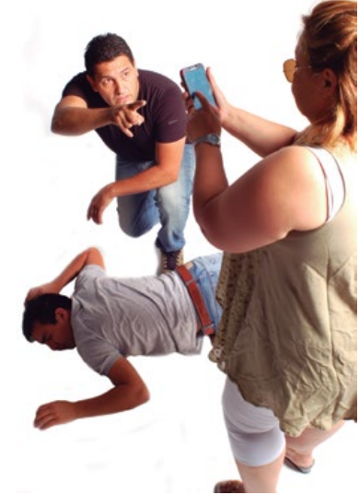
¿COMO LLAMAR?

Slide 17
EVALUACIÓN INICIAL DEL LESIONADO
Es necesario que la actuación sea sistemática y secuencial.
Evaluación Primaria
Se determina el estado general del lesionado, estado de conciencia y si no responde, la condición respiratoria y circulatoria.
Evaluación del nivel de consciencia
¿CÓMO SE HACE? Se coloca ambas rodillas flexionadas apoyadas en el piso, una a la altura del tronco u hombros y la otra de la cadera o el tronco del paciente, se apoya las manos sobre los hombros y se le agita levemente mientras se le pregunta en voz alta y clara: ¿se encuentra bien? ¿me oye? ¿qué le pasa?
Si el lesionado contesta podemos suponer que respira y que el sistema circulatorio funciona. Se deja en la posición que se encuentra si no hay riesgo. Tratar de averiguar qué es lo que ha ocurrido y ofrecerle ayuda si la necesita. Valorarla regularmente y realizar la evaluación secundaria.

Slide 18
EVALUACIÓN INICIAL DEL LESIONADO
Si no contesta se le pellizca en la axila o trapecio, observando sus reacciones (gemidos, apertura de ojos, movimientos de cabeza).
Si responde al estímulo proceder a la valoración secundaria.
Si no existe reacción, está inconsciente. En esta situación se continua con el procedimiento ABC de los primeros auxilios.

Slide 19
EVALUACIÓN INICIAL DEL LESIONADO EVALUACIÓN SECUNDARIA
Se identifican las lesiones que por sí solas no ponen en peligro inminente la vida de nuestro lesionado pero que sumadas unas a otras sí.
Se realiza la evaluación palpando de la cabeza a los pies empezando por cabeza, cuello, tórax, abdomen, cadera, piernas, pies, brazos y columna vertebral.
Se debe buscar heridas, fracturas, hemorragias, quemaduras, movimientos torácicos anormales, etc. para poder aplicar los cuidados necesarios.

Slide 20
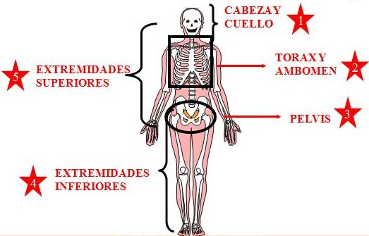
EVALUACIÓN INICIAL DEL LESIONADO EVALUACIÓN SECUNDARIA

Slide 21
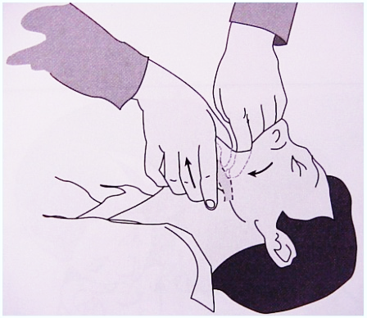
PROCEDIMIENTO ABC DE LOS PRIMEROS AUXILIOS
Se aplica a pacientes que se encuentran en estado inconsciente. Para realizar esta evaluación se utiliza la regla nemotécnica ABC.
APERTURA DE LA VÍA AÉREA: Permite que la vía aérea este abierta y sin riesgo de obstrucción de objetos extraños o la lengua. Durante todo el tratamiento y hasta que los servicios de emergencia lleguen, siempre debe estar abierta la vía aérea.
Se abre la boca en busca de algo que pueda obstruir la vía aérea, si son visibles lo retiramos haciendo un barrido de gancho con el dedo índice.
Si el paciente presenta líquidos o semilíquidos (sangre, vómitos, etc.), deben extraerse con los dedos envueltos en un pañuelo o similar.

Slide 22
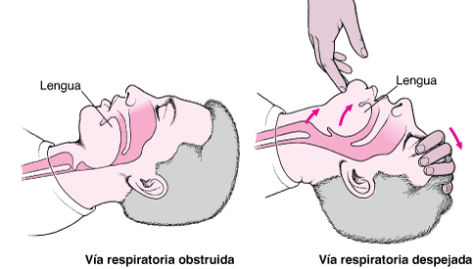
A - APERTURA DE LAS VÍAS AÉREAS MANIOBRA FRENTE-MENTÓN
Inclinación de la cabeza:
O maniobra Frente-Mentón, con una mano se coloca en la frente del paciente de forma de garra empujándola ligeramente hacia abajo y la otra con dos dedos en la barbilla empujándola hacia arriba. Esto permite desplazar la lengua y así abrir las vías respiratorias.

Slide 23
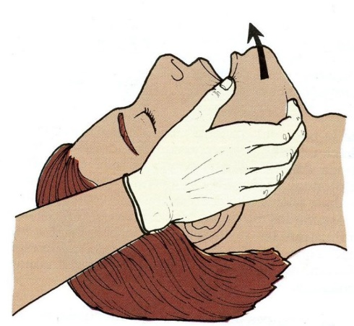
A - APERTURA DE LAS VÍAS AÉREAS MANIOBRA FRENTE-MENTÓN
Sólo se puede utilizar cuando no observemos signos que nos hagan pensar que pueda existir algún tipo de trauma a nivel cervical o a nivel cefálico.
Si nos encontramos en un escenario similar, se procede a sustituir la maniobra Frente-Mentón por la maniobra tracción mandibular.
Tracción mandibular o elevación del mentón:
Se coloca el dedo pulgar en la parte superior de la barbilla y los demás dedos en la parte inferior para “pellizcarla” y elevarla (esta maniobra se la conoce también como “triple maniobra modificada”).

Slide 24
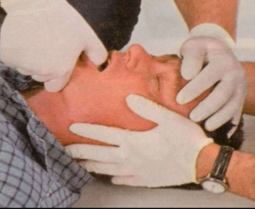
A - APERTURA DE LAS VÍAS AÉREAS TRACCIÓN MANDIBULAR
Otra forma consiste en introducir el pulgar en la boca del herido y con los dedos pulgar e índice haciendo gancho traccionar de la mandíbula hacia arriba, mientras con la otra mano se fija la cabeza evitando que se desplace en cualquier dirección.
Estas maniobras evitan el movimiento de la cervical evitando daños en dicha zona.

Slide 25
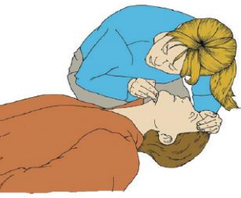
B – RESPIRACIÓN (BREATHING)
Se evalúa que esté respirando.
Evaluar la ventilación utilizando la nemotecnia (VES):
Ver: el pecho del paciente (si sube y baja).
Escuchar: la respiración.
Sentir: el aire que sale por la boca o nariz.
Procedimiento
Aflojar las prendas de vestir ajustadas.
Colocar el oído cerca de la cara y boca del lesionado mirando hacia el tórax.
Luego empezar con el control de la respiración observando el tórax y el abdomen manteniendo abierta la vía aérea. Debemos ver el movimiento del tórax, escuchar y sentir la respiración de la víctima.
Esta evaluación debe durar 10 segundos.

Slide 26
B – RESPIRACIÓN (BREATHING)
SI LA VÍCTIMA RESPIRA CON NORMALIDAD indica presencia de circulación, por lo que, :
Colocar a la víctima en posición lateral de seguridad (PLS) como se verá más adelante (excepto si se sospecha lesión cervical que también se trata más abajo).
Alertar al SES si se encuentra solo o enviar a alguien que lo haga.
Controlar el mantenimiento de la respiración.
SI LA VÍCTIMA NO RESPIRA CON NORMALIDAD, SÓLO INSPIRA BOCANADAS OCASIONALES, HACE DÉBILES INTENTOS DE RESPIRAR, O SE TIENEN DUDAS, se debe pasar a la REANIMACIÓN CARDIOPULMONAR (RCP) o RESPIRACIÓN AUXILIAR si se toma el pulso:
Enviar a alguien para solicitar ayuda o, si se está solo, dejar a la víctima e ir a alertar al SES.
Volver al lado de la víctima e iniciar RCP o RA como se verá.
No coloque una almohada debajo de la cabeza de la persona. Esto puede cerrar las vías respiratorias.

Slide 27
C - CIRCULACIÓN
Se determina si hay circulación mediante el pulso. Esta etapa debe ser realizada solo por socorristas entrenados (se puede confundir con el propio pulso).
PULSO: Es la expansión rítmica de una arteria producida por el paso de la sangre bombeada por el corazón. Se controla para determinar el funcionamiento del corazón.
Valores normales
LACTANTES: 130 a 140 Pulsaciones por minuto.
NIÑOS: 80 a 100 Pulsaciones por minuto.
ADULTOS: 72 a 80 Pulsaciones por minuto.
ANCIANOS: 60 o menos pulsaciones por minuto.
En primeros auxilios se controla el pulso carotídeo. En los recién nacidos se toma el humeral (o braquial) o apical, ya que ellos tienen mucho más sensible el nervio del cuello.

Slide 28
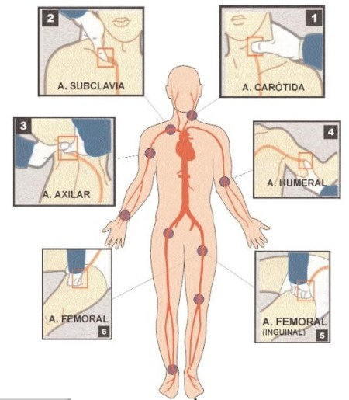
C - CIRCULACIÓN
Se puede tomar en cualquier arteria superficial que pueda comprimirse contra un hueso. Los puntos donde se puede tomar el pulso son:
En la sien (temporal).
En el cuello (carotídeo).
En hueco clavicular (subclavia).
Parte interna del brazo (humeral).
En la muñeca (radial).
Parte interna del pliegue del codo (cubital).
En la ingle (femoral).
En el dorso del pie (pedio).
En la tetilla izquierda de bebés (apical).

Slide 29
C - CIRCULACIÓN
Procedimiento del control del pulso
Existe dos formas de realizarlo:
Se palpará el pulso durante 10 segundos simultáneamente con la etapa anterior (ver, escuchar y sentir – VES). Para ello se coloca la yema de los dedos índice y medio (nunca el pulgar) sobre una de las arterias carótidas. En caso de un bebe se realiza sobre la arteria humeral o apical.
Luego de verificar que el paciente no respira se realizar dos insuflaciones como se indica en la sección de respiración de salvamento. Luego, se procede a palpar el pulso de la misma forma que el caso anterior.
PULSO CAROTÍDEO: En primeros auxilios se toma este pulso porque es el de más fácil localización y por ser el que pulsa con más intensidad. La arteria carótida se encuentra en el cuello a ambos lados de la tráquea. Para localizarlo haga lo siguiente:
Localizar la nuez.
Deslice sus dedos hacia el lado de la tráquea.
Presione ligeramente para sentir el pulso.

Slide 30
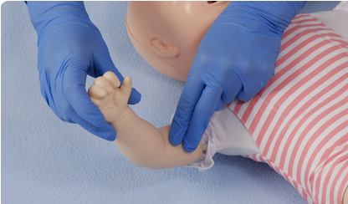
C - CIRCULACIÓN
Luego:
Si la persona tiene pulso y respira: Colocar a la víctima en posición lateral de seguridad (PLS).
Si la persona tiene pulso y solo existe parada respiratoria: realizar respiración auxiliar.
Si la persona no tiene pulso: realizar reanimación cardiopulmonar (RCP).

Slide 31
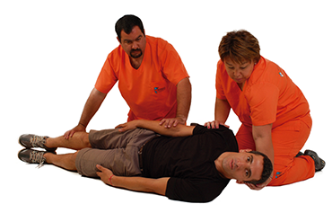
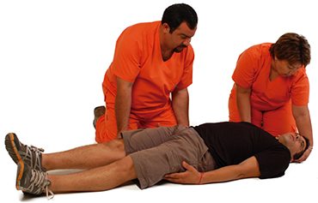
POSICIÓN DE RECUPERACIÓN
Si una persona sufre algún tipo de accidente, golpe o caída es fundamental dejarla quieta y no movilizarla.
Cualquier movimiento puede agravar potenciales lesiones en la columna vertebral y/o médula espinal. En ese caso, se debe colocar a la persona en una posición segura. Esta posición deja libre las vías respiratorias y evita una posible aspiración de vómito por parte de la víctima.
PROCEDIMIENTO
Arrodíllese junto a la víctima que está boca arriba y extiéndale los brazos y las piernas.
El objetivo es colocar a la víctima de costado (de cúbito lateral).

Slide 32
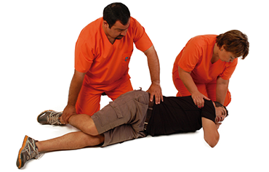
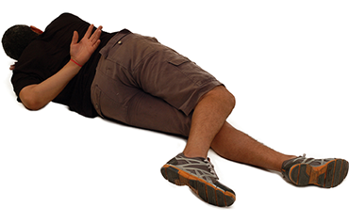
POSICIÓN DE RECUPERACIÓN
Coloque el brazo de la víctima más cercano a Ud. en ángulo recto al cuerpo, con el codo flexionado y la palma de la mano hacia arriba.
Recomendaciones
Cambiar de lado cada 20 min. (aproximadamente).
Se puede realizar sobre el lado izquierdo o el derecho. En embarazadas se recomienda sobre el lado izquierdo.
Evite la manipulación innecesaria y cuide la presión de agarre al posicionarla.
Si tiene dudas de su condición, no la movilice hasta que el personal de salud no haya confirmado que pueda hacerlo.
No movilice en caso de trauma grave o politraumatismo (mecanismo de lesión violento).

Slide 33
PROHIBICIONES
NO META LAS MANOS SI NO SABE.
No movilice en caso de trauma grave o politraumatismo.
No toque las heridas con las manos, boca o cualquier otro material sin esterilizar.
No retire elementos que hayan penetrado en el cuerpo.
Nunca sople sobre una herida.
No lave heridas profundas ni heridas por fracturas expuestas, únicamente cúbralas con apósitos estériles y transporte inmediatamente al médico.
No toque ni mueva los coágulos de sangre.
No intente coser una herida, pues esto es asunto de un médico.
No coloque algodón absorbente directo sobre heridas o quemaduras.
No aplique tela adhesiva directamente sobre heridas.
No desprenda con violencia las gasas que cubren las heridas.
No aplique vendajes húmedos; tampoco demasiado flojos, ni demasiados apretados.

Slide 34
REANIMACIÓN CARDIOPULMONAR
La RCP es una combinación de:
Respiraciones de emergencia
Compresiones pectorales
¿Cuándo hacer RCP?
Durante un episodio de Paro Respiratorio o Cardiorrespiratorio.
Señales de ataque cardíaco:
Sensación de opresión.
Dolor del pecho PERSISTENTE que se extiende hacia los hombros, cuello, mandíbula y brazos.
Malestar torácico acompañado de vahídos, desvanecimiento, sudoración, náuseas o falta de aire.
Si advierte uno o varios de ellos, busque ayuda de inmediato.

Slide 35
REANIMACIÓN CARDIOPULMONAR ADULTOS
Pasos a seguir:
Pida a otra persona que llame al SES o hágalo Ud.
Inicie la maniobra de reanimación cardiopulmonar (RPC).
Arrodíllese al costado del tórax de la víctima (cualquier lado) y coloque el talón de una de sus manos sobre el centro del tórax, en el esternón.
Coloque su otra mano encima de la anterior, asegurándote de no tocar las costillas de la víctima con sus dedos (manténgalos levantados y entrecruzados). Sólo el talón de la mano inferior apoya sobre el esternón.
Adopte una postura erguida y avance sus hombros de manera que queden directamente encima del esternón de la víctima. Mantenga sus brazos rectos y use el peso de su cuerpo para transmitir la presión sobre tus manos. El esternón de la persona atendida debe descender 5 o 6 cm. NO SE DEBE DOBLAR LOS CODOS.
A continuación, libera por completo la compresión sobre el esternón sin retirar las manos para permitir que el tórax vuelva a su posición de reposo y el corazón se llene con sangre.
Realice 2 insuflaciones auxiliares como se indica más adelante cada 30 compresiones.

Slide 36
REANIMACIÓN CARDIOPULMONAR ADULTOS

Slide 37
REANIMACIÓN CARDIOPULMONAR ADULTOS
Realice 30 compresiones ininterrumpidas y 2 insuflaciones.
Repita 5 ciclos.
Tiene que hacer entre 100 y 120 compresiones por minuto.
Evalúe a la víctima cada 5 ciclos, si no hay recuperación, continúe con las compresiones.
¿Cuando terminar la RCP?
Si no recupera la conciencia continúe con las compresiones hasta que llegue el equipo de emergencias.
Si la persona recupera la conciencia, colóquela en PLS hasta que llegue el equipo de emergencias.

Slide 38
REANIMACIÓN CARDIOPULMONAR BEBÉS
Reanimación Cardiopulmonar en Niños
Mismo protocolo en adultos adaptando las técnicas de ventilación y masaje cardiaco. Las vías aéreas se abren inclinando levemente el mentón.
Procedimiento RCP
Inicie la RCP y pida a un tercero que llame a emergencias.
Si se encuentra solo, haga dos (2) minutos de RCP, llame a emergencias y continuá con las maniobras hasta la llegada de la ayuda médica.
Cubra firmemente con la boca, la boca y nariz del bebé. Aplique 2 insuflaciones, de 1 segundo cada una, apenas soplando, que eleven el pecho del bebé.
Comprima y ventile hasta que el bebé se mueva o llegue ayuda médica.

Slide 39
REANIMACIÓN CARDIOPULMONAR BEBÉS
Realice 30 compresiones ininterrumpidas y luego 2 insuflaciones.
Repita 5 ciclos.
Tiene que hacer entre 100 y 120 compresiones por minuto.
Reevalúe al bebé y, si no hay recuperación continúe con las compresiones.
Técnicas de compresión en RCP en bebes
Técnica A:
Coloque los dedos índice y medio en el centro del esternón, entre los pezones, sin presionar en el extremo del esternón.
Aplique presión hacia abajo, comprimiendo 4 cm de profundidad.
Continúe realizando RCP hasta que llegue la ayuda médica.
Haga 30 COMPRESIONES + 2 INSUFLACIONES y luego repita 5 VECES o 2 MINUTOS de RCP.
Si aún no presenta respiración normal, tos o algún movimiento, repita el ciclo hasta que se recupere o llegue la ayuda médica.

Slide 40
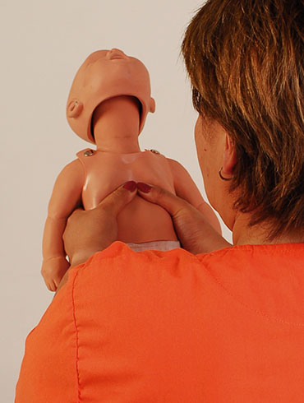
REANIMACIÓN CARDIOPULMONAR BEBÉS
Técnica B:
Con ambas manos, tome al bebé del pecho y presiona con los pulgares en el centro del esternón.
Aplique presión hacia abajo, comprimiendo 4 cm de profundidad.
Continúe realizando RCP hasta que llegue la ayuda médica.
Haga 30 COMPRESIONES + 2 INSUFLACIONES y luego repita 5 VECES o 2 MINUTOS de RCP.
Si aún no presenta respiración normal, tos o algún movimiento, repita el ciclo hasta que se recupere o llegue la ayuda médica.

Slide 41
REANIMACIÓN CARDIOPULMONAR NIÑOS
Si comienza a respirar por sí mismo, colóquelo en posición de recuperación (lateral), evaluándolo permanentemente hasta que llegue la ayuda.
Niños pequeños
Realice la compresión con el talón de una mano. Haga descender el esternón como mínimo 5cm a una frecuencia de entre 100 y 120 compresiones por minuto.
Si el niño es más grande (mayor de 12 años o de complexión grande), use las dos manos, igual que en el adulto.

Slide 42
RESPIRACIÓN AUXILIAR – RESPIRAR POR LA PERSONA
Se aplica cuando una persona no respira con vía aérea desobstruida insuflando aire a la cavidad torácica al ritmo que habitualmente respiraría un adulto promedio.
Procedimiento
Con las vías respiratorias abiertas, cierre las fosas nasales con los dedos para hacer respiración boca a boca y cubre la boca de la persona con la tuya, sellándola por completo.
Proporcione la respiración de rescate de 1 segundo de duración y observe si se eleva el pecho.
Separe la boca de la de la víctima y ladeando la cabeza, mire como desciende el tórax cuando sale el aire. Si baja visiblemente y por completo, habrá dado una insuflación efectiva.
Si se opta por palpar el pulso (paso C del ABC de los primeros auxilios): Repita una respiración efectiva nuevamente y controle el pulso y vea si es necesario realizar RCP. De lo contrario continuar con las insuflaciones (solo parada respiratoria).
Si solo hay para respiratoria se realiza una insuflación con la técnica descrita cada 5 segundos, 12 veces, por minuto.

Slide 43
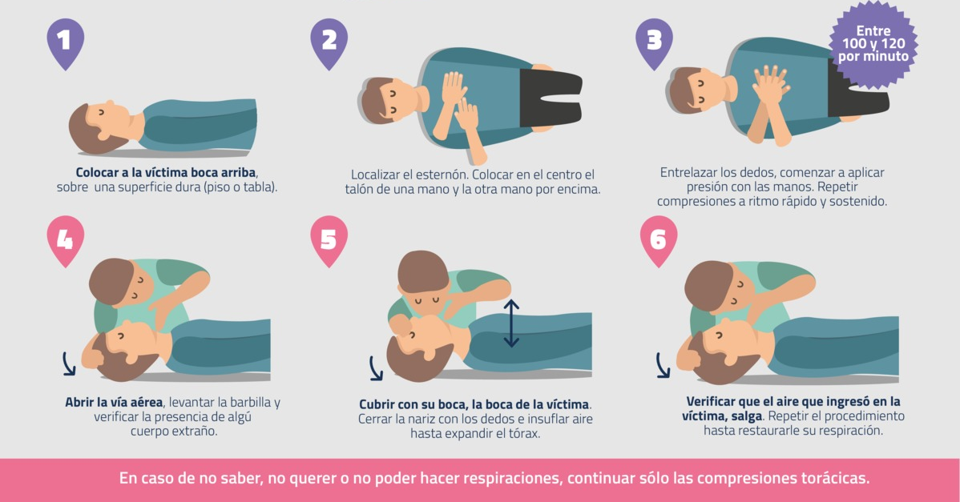
RESPIRACIÓN AUXILIAR – RESPIRAR POR LA PERSONA
Al término de éste primer minuto se debe tomar el pulso para comprobar el estado de la circulación, tenemos varias opciones:
Ventila (respira) y tiene pulso: Posición de recuperación.
NO ventila (respira) y tiene pulso: Repetir ciclo de respiración de Salvamento.
NO ventila (respira) ni tiene pulso: Ha evolucionado a paro cardiorrespiratorio, iniciar RCP.

Slide 44
BOTIQUÍN DE PRIMEROS AUXILIOS
Guardar en un lugar fresco, seco, limpio, de fácil, lejos del alcance de los niños y de personas extrañas al mismo.
Los elementos tienen que mantenerse en buen estado, deben controlarse sus fechas de vencimiento y reponerse periódicamente.
No colocar cerradura.
Es aconsejable que todo este ordenado y etiquetado. Incluir teléfonos importantes de emergencia.
Desechar, una vez abiertos, los colirios, soluciones para el lavado de los ojos, jarabes para resfriados, pomadas, gotas para la nariz y cualquier otro medicamento que se ponga en duda su uso una vez utilizado.

Slide 45
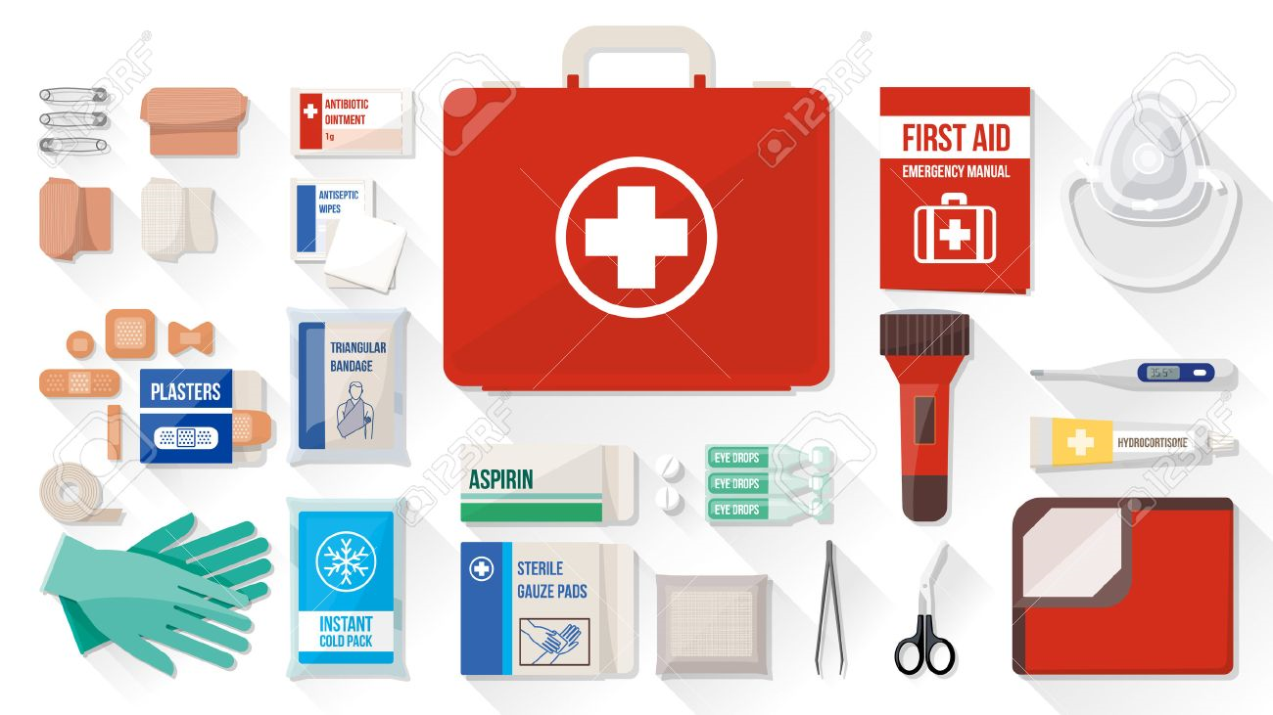
BOTIQUÍN DE PRIMEROS AUXILIOS
Botiquín básico
Guantes descartables de látex: para no contaminar heridas y para seguridad de quien asiste.
Gasas y vendas limpias: para limpiar heridas y detener hemorragias.
Apósitos estériles: para limpiar y cubrir heridas abiertas.
Antisépticos, iodo povidona, agua oxigenada (de 10 volúmenes) o alcohol: para prevenir infecciones.
Tijera: para cortar gasas y vendas o la ropa de la víctima.
Cinta adhesiva: para fijar gasas o vendajes.
Jabón neutro (blanco): para higienizar heridas.
Alcohol en gel y líquido para higienizar las manos.
Termómetro

Slide 46
BOTIQUÍN DE PRIMEROS AUXILIOS
Botiquín complementario
Vendas (de 7 y 10 cm. de ancho).
Apósitos protectores autoadhesivos.
Alfileres de gancho.
Férulas: (inflables o cartones o maderas)
Colirio sin antibiótico (ojos).
Bicarbonato
Gasas de vaselina para quemaduras
Algodón
Jeringas descartables de 5. 10 y 20 cc.
Baja lengua descartable.
Cloruro de sodio.
Equipos para venoclisis.
Puede agregar los medicamentos utilizados habitualmente y que hayan sido recetados por el médico.

Slide 47
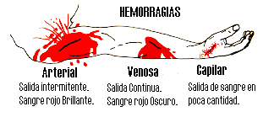
HEMORRAGIAS
Salida o derrame de sangre fuera o dentro del organismo como consecuencia de la rotura accidental o espontánea de uno o varios vasos sanguíneos.
Clasificación
Según en el espacio al que se vierte la sangre:
EXTERNA
INTERNA
EXTERIORIZADAS
Según el vaso sanguíneo lesionado se clasifican en:
ARTERIALES
VENOSAS
CAPILARES

Slide 48
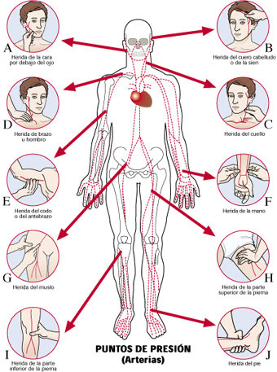
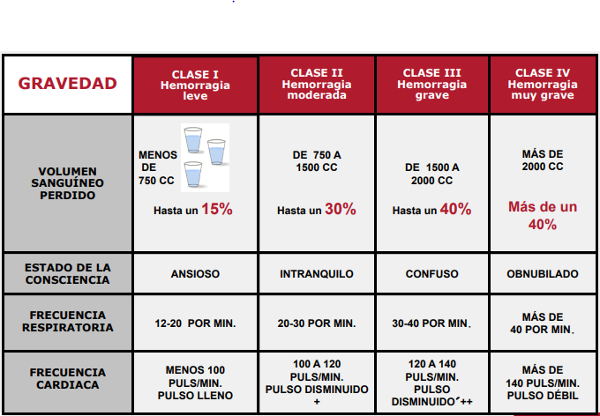
HEMORRAGIAS
La persona adulta contiene aproximadamente 5 lts de sangre. Una pérdida de sangre de: Hasta 1 litro (20%) se puede soportar por el organismo. Pérdida de un 33% ya se corre peligro. A partir de 2 litros (40%) la mortalidad es elevada.

Slide 49
HEMORRAGIAS EXTERIORIZADAS DETENCIÓN DE SANGRADO
Primeros auxilios
Si hay un sangrado intenso, o usted cree que hay una hemorragia interna o la persona está en shock, consiga ayuda urgente.
Calme y tranquilice a la persona.
Recueste a la persona. Siempre que sea posible, eleve la parte del cuerpo que está sangrando.
Retire cualquier residuo suelto o suciedad visible de la herida.
No retire objetos que estén enterrado en el cuerpo. Hacerlo puede causar más daño y sangrado.
Aplique presión directa sobre una herida externa con un vendaje estéril, un trozo de tela, sino hay otra cosa disponible use las manos.
Mantenga la presión hasta que se detenga el sangrado (5 a 10 min.). Cuando este se haya detenido, envuelva fuertemente el apósito sobre la herida con cinta adhesiva o con un pedazo de tela limpio.

Slide 50
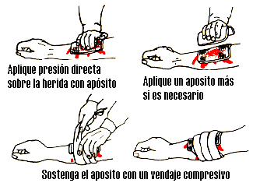
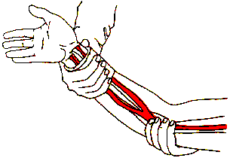
HEMORRAGIAS EXTERIORIZADAS DETENCIÓN DE SANGRADO
Si el sangrado continúa y se filtra a través del material que está siendo sostenido sobre la herida, no lo retire. Coloque otro vendaje sobre el primero y ejerza presión indirecta en una zona entre la herida y el corazón. Asegúrese de buscar atención médica de inmediato.
Si el sangrado es intenso, consiga ayuda médica de inmediato y tome las medidas necesarias para evitar el shock. Mantenga la parte del cuerpo lesionada completamente inmóvil. NO mueva a la persona si ha habido una lesión en la cabeza, el cuello o la espalda. Consiga ayuda médica lo más pronto posible.

Slide 51
HEMORRAGIAS EXTERIORIZADAS TORNIQUETE
Si no se ha detenido el sangrado según lo indicado, y este es extremadamente intenso (potencialmente mortal), se puede utilizar un torniquete mientras llega la asistencia médica. También se usa para amputación o aplastamiento masivo de extremidades.
El torniquete detiene TODA la circulación sanguínea pudiendo llegar a la amputación por debajo del apriete.
Procedimiento:
Se debe contar con: vendajes de 5 a 10 cm de ancho y un palo o varilla rígida.
El torniquete se debe aplicar en la extremidad de 5 a 7.5 cm arriba de la herida sangrante. Evite la articulación. De ser necesario, coloque el torniquete arriba de la articulación, hacia el torso.
Si es posible, no aplique el torniquete directamente sobre la piel. Use almohadillas o aplique el torniquete sobre la ropa del accidentado.

Slide 52
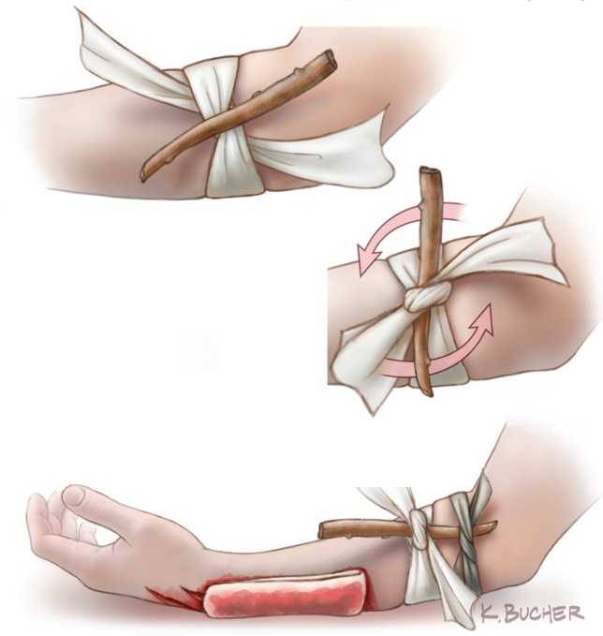
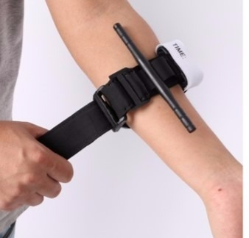
HEMORRAGIAS EXTERIORIZADAS TORNIQUETE
Tome un vendaje y envuélvalos alrededor de la extremidad varias veces. Haga un nudo medio o cuadrado, dejando los extremos sueltos, lo suficientemente largos para hacer otro nudo. Se debe colocar un palo o varilla rígida entre los dos nudos. Gire la varilla hasta que el vendaje esté lo suficientemente apretado para detener el sangrado y luego asegúrelo en su lugar.
Anote o recuerde la hora en la que se aplicó el torniquete. Infórmeselo al servicio médico.

Slide 53
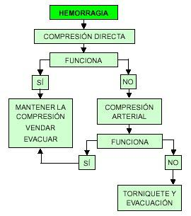
HEMORRAGIAS EXTERIORIZADAS RESUMEN DE PROCEDIMIENTO
No se debe
NO eche un vistazo a la herida para ver si el sangrado se está deteniendo.
NO hurgue una herida ni saque un objeto incrustado en ella.
NO retire un apósito si está empapado en sangre.
NO trate de limpiar una herida grande. Esto puede causar un sangrado más intenso.
NO intente limpiar una herida una vez controlado el sangrado.
NO presione si existe una fractura expuesta.

Slide 54
HEMORRAGIAS INTERNAS
La hemorragia no sale al exterior, sino que queda retenida en el interior del organismo en alguna cavidad ya existente. Son una situación grave que requieren intervención quirúrgica de urgencia, por lo que la víctima tiene que ser llevada urgentemente a centro hospitalario.
Sospechamos su existencia tras un accidente violento o si la víctima presenta signos y síntomas de shock.
Primeros Auxilios
Realizar una valoración primaria y secundaria de la víctima.
Si aparecen síntomas de shock comunicarse con el servicio de urgencias.
Aflojar todo lo que comprima a la víctima.
Evitar pérdida de calor corporal, tapar al accidentado.
Si las lesiones lo permiten, colocar la cabeza más baja que los pies.

Slide 55
HEMORRAGIAS INTERNAS EXTERIORIZADAS POR ORIFICIOS NATURALES
SANGRADO NASAL (EPISTAXIS)
Epistaxis es la salida de sangre por las fosas nasales. Puede ser por varias causas como la rotura de pequeños vasos por rascado o estornudos, enfermedades generales o de la sangre, traumatismos directos sobre la nariz.
En general la pérdida es escasa y de resolución espontanea.
¿Qué se debe hacer? Siente a la persona inclinándole la cabeza ligeramente hacia delante para evitar la aspiración de coágulos. Pídale que se suene la nariz varias veces. Comprima el tabique y las alas nasales entre sus dedos índice y pulgar durante 5 min.
Si el sagrado no para:
Tapar con gasa empapada con agua oxigenada (algunos no aceptan este procedimiento).
Seguir apretando 5 o 10 min o bien,
Llamar al servicio médico.

Slide 56
HEMORRAGIAS INTERNAS EXTERIORIZADAS POR ORIFICIOS NATURALES
OTORRAGIA
Salida de sangre por el oído. Puede ser causada por otitis o rascado del oído externo. También se producen por una explosión, al romperse el tímpano. Se suelen considerar leves y no suele ser muy abundante. Si va precedido de un traumatismo craneoencefálico, la causa puede ser una fractura de la base del cráneo.
Primeros Auxilios
Contactar con el servicio médico de emergencias.
Poner en posición lateral de seguridad con el oído sangrante hacia el suelo.
NO MOVER, pero facilitar la salida de sangre (no taponar ya que podría filtrarse líquido hacia el interior del cráneo aumentando a presión).
No intentar nunca parar la hemorragia.

Slide 57
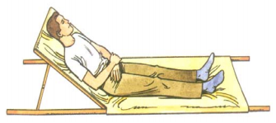
HEMORRAGIAS INTERNAS EXTERIORIZADAS POR ORIFICIOS NATURALES
HEMOPTISIS: salida de sangre procedente del pulmón. Generalmente precedida de tos. Sangre de color rojo vivo y de aspecto espumoso por la presencia de burbujas de aire sin presencia. Causada por traumatismos torácicos o enfermedades del aparato respiratorio (bronquitis, neumonía, tuberculosis, tumores, cuerpos extraños).
Primeros Auxilios
Contactar con el servicio médico de emergencias.
Poner en posición semisentada.
Controlar los signos vitales.
Reposo.

Slide 58
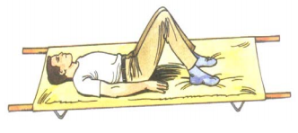
HEMORRAGIAS INTERNAS EXTERIORIZADAS POR ORIFICIOS NATURALES
HEMATEMESIS: salida de sangre procedente de los primeros fragmentos del aparato digestivo (esófago, estómago, duodeno) pudiendo estar acompañado de restos de alimentos. Causado por procesos agudos o crónicos de estos órganos, como la úlcera gástrica.
Primeros Auxilios
Contactar con el servicio médico de emergencias.
Colocar a la víctima en posición lateral de seguridad o acostada boca arriba (decúbito supino) con las rodillas flexionadas.
Control de los signos vitales.

Slide 59
SHOCK
Ocurre cuando no hay suficiente suministro de sangre y oxígeno a sus órganos y tejidos. Puede causar baja presión y ser un peligro para la vida. Suele suceder con una lesión grave. Es importante obtener ayuda médica de manera inmediata.
Existen muchos tipos de shocks:
Shock hipovolémico: Hay mucha pérdida de sangre o líquidos.
Shock séptico: causado por infecciones en el torrente sanguíneo.
Shock anafiláctico: causado por una reacción alérgica grave.
Shock cardiogénico: causado por la incapacidad del corazón de bombear sangre de manera eficiente y pudiendo haber una detención de la circulación sanguínea.
Shock neurogénico: causado por daño al sistema nervioso.
Los síntomas incluyen:
Latidos del corazón rápidos, respiración acelerada, pulso débil y tensión baja, palidez, pies y manos frías, labios azulados, reducción del flujo o detención total de orina, confusión o falta de lucidez mental, pérdida de la conciencia, transpiración, pupilas dilatadas o que no reaccionan bien.

Slide 60
SHOCK
Primeros Auxilios
Detectado el estado de shock, alertar a emergencias y mantenerla con vida.
Control de signos vitales.
Tratar las lesiones que lo provocan.
Aflojar todo lo que comprima a la víctima.
Evitar pérdida de calor corporal, tapar al accidentado.
Si las lesiones lo permiten, colocar la cabeza más baja que los pies (pies elevados 30 cm del suelo).
La elevación de los pies facilita
por el efecto de la gravedad, el
retorno de un gran volumen de
sangre desde el sistema de la
vena cava inferior al corazón.

Slide 61
DESOBSTRUCCIÓN DE LA VÍA AÉREA MANIOBRA DE HEIMLICH
Se produce cuando un trozo de alimento o algún otro cuerpo extraño se queda atorado en la garganta.
Cuando se obstruye la vía aérea lo importante es actuar con rapidez.
Procedimiento de desobstrucción
En caso de escuchar que la persona puede toser o emitir algún silbido o habla con dificultad, lo único que se hace es calmar a la persona e insistirle que siga tosiendo (no golpearle la espalda).
Si la vía aérea se encuentra totalmente obstruida, se realiza la maniobra Heimlich. Esta situación puede identificarse cuando una persona adulta generalmente se lleva las manos al cuello y enrojece rostro y cuello.

Slide 62
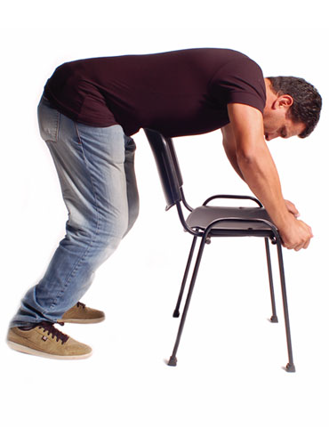
DESOBSTRUCCIÓN DE LA VÍA AÉREA AUTOMANIOBRA
Agarre una silla y ubíquese por detrás.
Reclínese hacia delante, hasta apoyar tu abdomen en el respaldo. Tiene que apoyarlo entre el ombligo y el esternón.
Haga presión muy fuerte sobre el respaldo para que salga el objeto o alimento atorado.

Slide 63
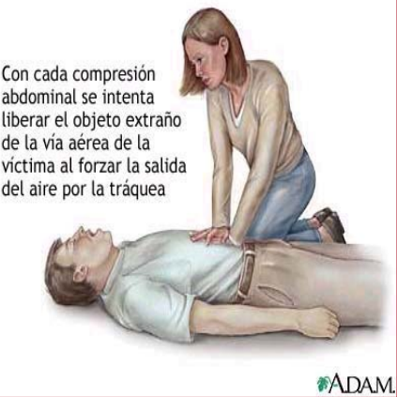
DESOBSTRUCCIÓN DE LA VÍA AÉREA
¿Qué hacer si la persona atorada se desmaya?
Recuesta a la persona boca arriba.
Haga 5 compresiones sobre la boca
del estómago.
Evalúe si responde y respira.
Si sigue atorada, repita todo de vuelta.
Si ha hecho tres veces las 5 compresiones,
la persona no responde y su rostro se pone
azulado, comience con RCP.
Maniobra de Heimlich en bebés
Si el niño balbucea, llora, habla o tose, tras un atragantamiento, es señal de que el aire está pasando por la vía aérea. Se procede igual que en caso de adultos.
Si no ha conseguido expulsar el cuerpo extraño, hay que iniciar las compresiones abdominales o maniobra de Heimlich.

Slide 64
DESOBSTRUCCIÓN DE LA VÍA AÉREA MANIOBRA HEIMLICH EN BEBÉS
Coloque al bebé boca abajo a lo largo del antebrazo y dele 5 golpes rápidos en la espalda con el talón de la mano como se observa en la imagen. Luego colocar boca arriba al lactante y realice 5 compresiones torácicas con los 2 dedos en la mitad inferior del esternón, repitiendo 5 palmadas y 5 compresiones hasta que el niño respire, tosa o llore.

Slide 65
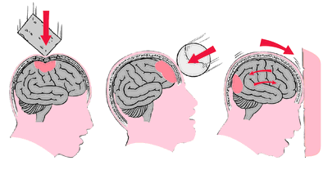
TRAUMATISMOS
Producido por un agente mecánico que obra en forma brusca sobre los tejidos del cuerpo y vence su resistencia.
Se clasifican según su tipo en:
Contusiones
Heridas
Traumatismo en huesos y articulaciones

Slide 66
CONTUSIONES
Los tejidos del organismo sufren una lesión por un golpe o choque contra un cuerpo resistente sin que exista herida en la piel.
Clasificación:
Equimosis
Hematoma
Tratamiento:
Aplicar hielo o paños humedecidos
con agua fría sobre la zona
afectada durante periodos de 10min
Elevarla por arriba del corazón si
se trata de una lesión en una extremidad.
Para lesiones en el tórax trasladar al centro médico.
No pinchar y reventar el hematoma.

Slide 67
HERIDAS
Es toda lesión penetrante con interrupción de la continuidad de la piel, mucosa u otro tejido producida por un instrumento cortante, punzante o romo si actúa sobre un saliente óseo. Todas ellas plantean dos problemas fundamentales que son: una hemorragia y la posibilidad de infección.
Clasificación
EXCORIACIÓN: Se produce por el roce violento de una superficie áspera contra la piel.
CONTUSAS: Son producidas por agentes contundentes, pero sin bordes afilados, por ejemplo, un golpe con un palo.
PUNZANTES: Son producidas por elementos puntiagudos, tienen una extensión reducida, pero son de gran profundidad.
CORTANTES: Son producidas por instrumentos de hoja afilada y cortante. Se trata de heridas en las cuales el largo de la misma es mayor que su profundidad.

Slide 68
HERIDAS CLASIFICACIÓN

Slide 69
HERIDAS PRIMEROS AUXILIOS
Para prevenir infecciones en la víctima y a su vez protegerse, lave bien sus manos con agua y jabón. Luego, lave la herida y alrededores con agua y jabón blanco, bajo la canilla.
Si la herida no sangra (contusa), lave con abundante agua y jabón neutro (jabón blanco). Seque la herida con una gasa, ponga desinfectante y coloque un vendaje. No coloque algodón sobre el corte porque se pega a la piel. La herida debe ser evaluada por un médico lo antes posible.
Si la herida sangra poco, lave con mucha agua y jabón neutro (jabón blanco). Si puede, coloque el corte bajo el chorro de agua de la canilla.
Si la herida presenta “hemorragia” se procede como se indicó en hemorragias.
No remover cuerpos extraños

Slide 70
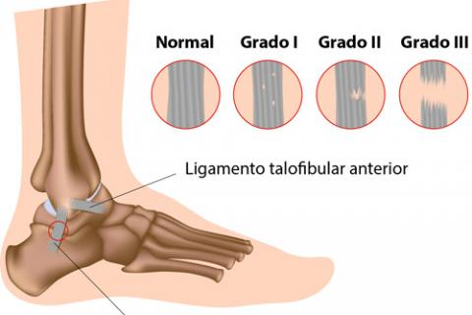
TRAUMATISMOS ARTICULARES ESGUINCES
Es la separación momentánea de las superficies articulares, que producen la distensión de los ligamentos.
Clasificación:
Grado I: Sobreestiramiento distención del ligamento, lo que provoca una ligera hinchazón.
Grado II: Ruptura parcial del ligamento. Alteración de la estabilidad articular.
Grado III: Daño completo del ligamento, pérdida de la estabilidad articular.

Slide 71
ESGUINCES
Síntomas:
Dolor articular intenso.
Inflamación y aparición de hematomas en la zona.
Impotencia funcional más o menos manifiesta. Imposibilidad de realizar movimientos habituales de esa articulación.
Primeros auxilios en caso de esguince:
Aplicar frío local.
Inmovilizar la articulación afectada mediante un vendaje compresivo.
Elevar el miembro afectado y mantenerlo en reposo.
Valoración de la lesión por personal facultativo.

Slide 72
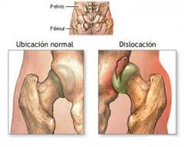
LUXACIONES
Es la separación permanente de las superficies articulares. Pueden ser completas, incompletas, parciales o subluxaciones.
Síntomas :
Dolor muy agudo.
Deformidad.
Impotencia funcional
Pueden estar acompañadas de fracturas o fisuras.
Primeros auxilios en caso de luxaciones:
Inmovilizar la articulación afectada tal y como se encuentre.
NO reducir la luxación.
Traslado a un centro sanitario para su reducción y tratamiento

Slide 73
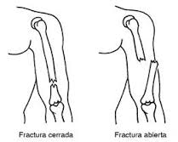
TRAUMATISMOS OSEOS: FRACTURA
Es la pérdida de continuidad en el hueso.
Según su gravedad:
Cerradas
Abiertas
Fisura
Síntomas de las fracturas:
Dolor que aumenta con la movilización de la zona.
Deformidad.
Inflamación y amoratamiento.
Impotencia funcional
Complicaciones:
Posibilidad de lesión en las partes blandas
Infección por la herida.
Hemorragia

Slide 74
FRACTURA
Primeros auxilios:
NO movilizar al accidentado si no es absolutamente necesario para evitar agravar la fractura.
Explorar la movilidad, sensibilidad y pulso .
Inmovilizar el foco de la fractura (sin reducirla).
Cubrir la herida con apósitos estériles en el caso de las fracturas abiertas
Traslado a un centro sanitario para su tratamiento definitivo.

Slide 75
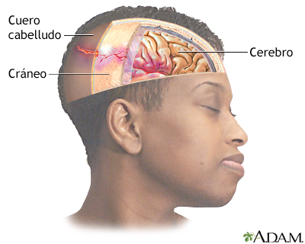
TRAUMATISMO CRANEAL
Es cualquier tipo de traumatismo en el cuero cabelludo, el cráneo o el cerebro.
Cerrado.
Abierto.
Los traumatismos craneales abarcan:
La conmoción cerebral en la cual se sacude el cerebro.
Heridas en el cuero cabelludo.
Fracturas del cráneo.
Sangrado en el tejido cerebral o en las capas que rodean al cerebro

Slide 76
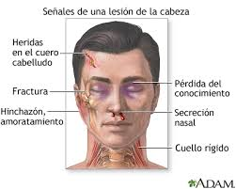
TRAUMATISMO CRANEAL
Primeros auxilios: Reconocer un traumatismo craneal grave:
Se torna muy somnoliento.
Presenta dolor de cabeza fuerte o rigidez en el cuello.
Tiene las pupilas de tamaños diferentes.
Es incapaz de mover un brazo o una pierna.
Pierde el conocimiento.
Vomita más de una vez.

Slide 77
TRAUMATISMO CRANEAL
Procedimiento:
Revise la respiración y el pulso de la persona.
Si la respiración y la frecuencia cardiaca son normales, pero la persona está inconsciente, trátela como si hubiera una lesión de la columna.
Detenga cualquier sangrado, tenga cuidado de no mover la cabeza de la persona.
Si sospecha que se produjo una fractura craneal, no aplique presión directa en el sitio del sangrado ni tampoco retire ningún residuo de la herida.
Si la persona está vomitando, gírele la cabeza, el cuello y el cuerpo hacia el lado como una unidad para prevenir el ahogamiento.
No se debe:
Lavar una herida de la cabeza si es profunda o está sangrando mucho.
Retirar ningún objeto que sobresalga de una herida.
Mover a la persona.
Sacudir a la persona si parece mareada.

Slide 78
TRAUMATISMO COLUMNA VERTEBRAL
Concepto: Conjunto de lesiones de origen traumático que afectan a la columna vertebral o a la médula espinal.
Las formas más habituales de producción son las debidas a:
Caída desde altura
Caída sobre los pies, sentado o de cabeza
Golpes directos sobre la columna
Movimientos violentos del cuello

Slide 79
TRAUMATISMO COLUMNA VERTEBRAL
Síntomas:
Dolor, inflamación y cierto grado de impotencia funcional condicionada por el dolor.
Cuando existe lesión medular, se agregan síntomas como deficiencias sensitivas, motoras o ambas
Los más significativos serán:
Trastornos de la respiración.
Parálisis, hormigueo, falta de sensibilidad en miembros.
Impotencia funcional.
Pérdida de control de esfínteres.

Slide 80
TRAUMATISMO DE LA COLUMNA VERTEBRAL
Las acciones a desarrollar serán las siguientes:
Valoración de constantes vitales y en su caso, aplicación de RCP.
Inmovilización.
Observación de la sensibilidad, movilidad y los reflejos por debajo de la zona medular afectada.
Buscar zonas de abultamiento por un hueso o articulación, puntos de dolor y desviación de la tráquea.
Observación continua.

Slide 81
QUEMADURAS
Son las lesiones traumáticas producidas por el calor, en cualquiera de sus formas, así como por sustancias químicas, cáusticas o corrosivas.
Gravedad de las quemaduras
Depende de los siguientes factores:
Extensión
Profundidad
Edad
Localización de las lesiones.
Agente causante
Calor
Frio
Químicas
Eléctricas
Radiaciones

Slide 82
CLASIFICACIÓN
1er Grado ERITEMA: afectan a la epidermis solamente.
Colocar el área quemada bajo un chorro de agua fría.
Aplicar compresas húmedas.
No aplicar pomadas.
Sí la causa de la quemadura es un sustancia ácida, lavar con abundante agua bicarbonatada. Si la causa de la quemadura es una sustancia álcali, lavar con abundante agua y vinagre
2do Grado AMPOLLAS: afectan a la epidermis y a la dermis.
Mismo procedimiento que 1er grado
No intentar romper las ampollas.
3er Grado ESCARA: afectan a toda la piel y tejidos subyacentes.
No quitar las ropas que estén adheridas a las quemaduras. En caso de que las quemaduras abarquen más del 25% se usará una manta térmica.
No aplicar pomadas, ni antisépticos colorantes.
Enfriar las zonas quemadas con paños húmedos.
Si se observan dificultades respiratorias, reanimación respiratoria.

Slide 83
Pronóstico de las quemaduras según su extensión
10% Leve.
10% al 30% Grave.
30% al 50% Muy grave.
50% al 70% Gravísimo.
más de 70% Teóricamente irreversible.

Slide 84
VENDAJES
Los vendajes son procedimientos que tienen como objetivo cubrir con una venda, una zona lesionada .
Venda: Es una porción de gasa, tela o cualquier otro material que pueda utilizarse para los fines antes mencionados.
Funciones :
Fijar el material de curación sobre la herida y así evitar la entrada de gérmenes a esta.
Producir compresión sobre la herida y tratar de detener una hemorragia.
Limitar el movimiento de alguna articulación o de un miembro lesionado.
Para mantener fijas las férulas (tablillas) colocadas en algún miembro.

Slide 85
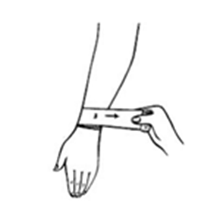
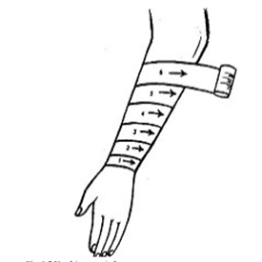
VENDAJES
Vendaje circular:
Se realiza envolviendo un segmento a manera de anillo. Se utiliza para sostener un apósito en una región cilíndrica del cuerpo (frente, miembros superiores e inferiores) y para controlar un sangramiento.
Vendaje en espiral:
Se emplea una venda elástica o semielástica porque se puede adaptar a la zona que se va a vendar, se utiliza para sujetar gasas, apósitos o férulas en brazos, mano, muslo y piernas.

Slide 86
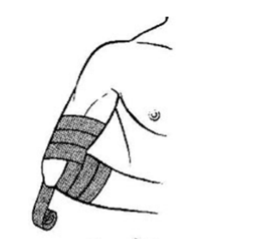
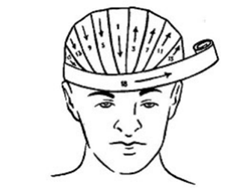
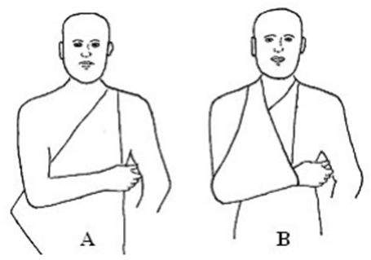
VENDAJES
Vendaje en ocho:
Esta técnica se aplica en las articulaciones (tobillos, rodilla, codo, etc.). Útil para sujetar apósitos e inmovilizar.
Vendaje recurrente:
Se aplica especialmente a la cabeza, dedos y muñones (Extremidad de un dedo o de un miembro que ha sido amputado).
Vendaje de cabestrillo:
Con una venda, se mide el largo adecuado, se amarra en sus puntas y se coloca pasando por debajo del antebrazo para sostenerlo e inmovilizarlo en el movimiento de abajo y arriba, el otro extremo se fija sobre la nuca (el brazo debe estar de forma tal que la mano esté un poco más alta que el codo) tiene como inconveniente que no inmoviliza completamente el miembro superior.

Slide 87
INMOVILIZACION
Función:
Alivio del dolor
Se evita incrementar el daño .
Disminuir el sangramiento.
Principios básicos para las inmovilizaciones:
Mantener las líneas y ejes del cuerpo.
Mantener las articulaciones en posición funcional.
Acolchar o almohadillar en los sitios donde las eminencias óseas se ponen en contacto con la férula.
En fracturas de huesos por su parte central, inmovilice al menos una articulación por encima y una por debajo.
Inmovilice el hueso que está por encima y por debajo de la lesión, si hay fracturas en articulaciones.
La venda no debe estar ni muy apretada ni muy floja.
Si existe una herida, cúbrala con un apósito estéril antes de colocar la férula y no anude sobre ella.
Utilice el tipo de vendaje recomendado para cada área del cuerpo

Slide 88
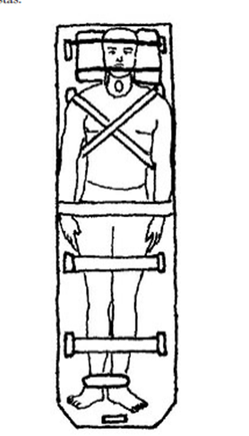
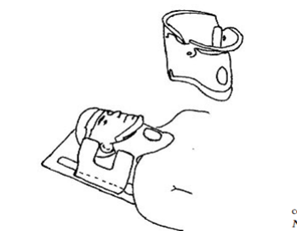
COLUMNA VERTEBRAL

Slide 89
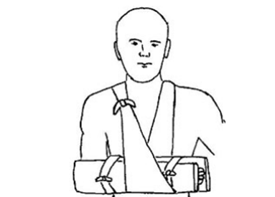
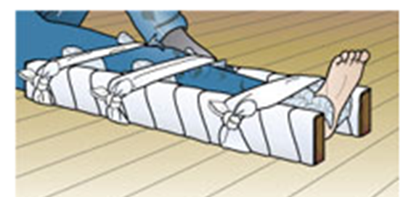
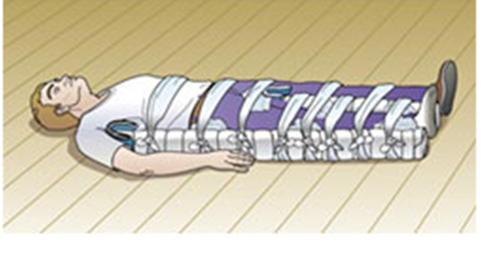
BRAZOS Y PIERNAS

Slide 90
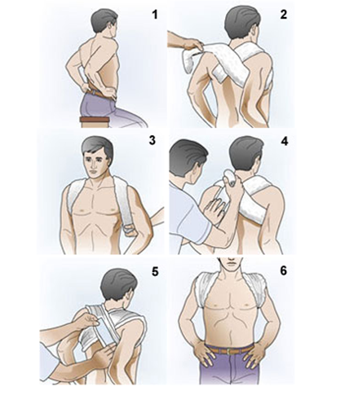
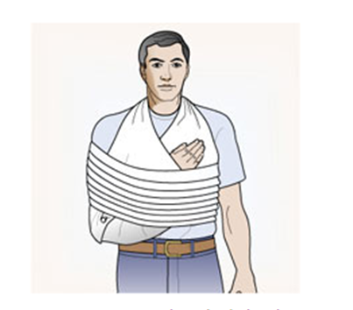
CLAVICULA Y HOMBRO

Slide 91
ELEMENTOS ALTERNATIVOS

Slide 92
TRASLADO DE PACIENTES
No siempre es posible brindar asistencia médica en el sitio donde se produce una emergencia; por ello, es necesario el traslado a otro sitio (fuera del escenario o a centros de salud) donde las condiciones sean más adecuadas o donde no exista peligro para el socorrista o la víctima.

Slide 93
TRASLADO DE PACIENTES
Son varias las técnicas empleadas para este fin:
Traslado sin medios:
• Arrastre.
• Soporte o “muleta humana”.
• Cargue en brazos.
• Cargue de bombero.
• Silla de dos y de cuatro manos.
• Técnica de tres o cuatro socorristas.

Slide 94
TRASLADO DE PACIENTES
Traslado con medios:
Con ayuda de una frazada o sábana.
Transporte en silla.
Camillas (de madera, lona o metal, de rescate, de vacío, improvisadas con colchas, etc.).

Slide 95
INTOXICACIONES
Es la entrada de un tóxico en el cuerpo en cantidad suficiente como para producir un daño.
Se pueden producir por una de estas tres vías:
Por boca (intoxicación por ingestión).
Por el aparato respiratorio (intoxicación por inhalación).
Por la piel (intoxicación por inoculación).
Por Ingestión:
No hacer vomitar o beber a una persona que está confundida, adormecida o tiene dificultad para tragar. En cualquier caso, comunicarse con un Centro de Información, Asesoramiento y Asistencia Toxicológica.
En todos los casos de intoxicación acudir o trasladar al paciente al hospital sin perder tiempo.

Slide 96
INTOXICACIONES
Intoxicación por Inhalación.
Pueden ser producidas por:
Dióxido de carbono
Cloro
Detergentes
Removedores de Pintura
Pinturas
Destapa Cañerías
Soda Cáustica
Ácido Fosfórico y productos fosforados en insecticidas
Tratamiento:
Aislar a la víctima de la atmosfera tóxica y hacerle respirar aire puro.
Si se observa parada respiratoria practicarle las maniobras de restitución.

Slide 97
INTOXICACIONES
Intoxicación por Inoculación.
Se produce generalmente por mordedura de animales, serpientes, insectos, etc.
Pueden provocar graves intoxicaciones e incluso ser mortales.
Tratamiento para mordeduras:
Colocar un torniquete, no muy apretado, por encima de la mordedura para evitar su difusión por el organismo.
Inmovilizar el área.
Introducir la parte mordida en agua helada o colocar compresas de hielo
Evacuar al accidentado al hospital más cercano.

Slide 98
ALERGIAS
Una alergia es la reacción excesiva del sistema inmunitario del cuerpo a materiales normalmente inocuos que se encuentran en el ambiente.
Los posibles alérgenos son muy numerosos y pueden ponerse en contacto con nosotros a través de diversos medios:
El aire que respiramos.
Los alimentos.
Medicamentos.
Picaduras de insectos, mordeduras, etc.
Contacto con la piel.
Las reacciones alérgicas son capaces de desencadenar trastornos muy diversos:
Aparato digestivo: diarreas, dolor abdominal.
Ojos: conjuntivitis .
Nariz: rinitis .
Piel: urticarias o eccemas.
Pulmón: asma (obstrucción de los bronquios).

Slide 99
ALERGIAS
Primeros auxilios en reacciones alérgicas:
Reacción limitada
Afecta solamente el área de contacto. Algunas reacciones pueden aparecer días después de ser expuesto, mientras que otras ocurren casi inmediatamente.
Actuación:
1. Eliminar o remover la fuente.
2. Tratamiento de la irritación de la piel

Slide 100
ALERGIAS
Reacción severa
Una reacción severa afecta todo el cuerpo. En casos extremos, pueden hincharse las vías respiratorias desde la boca hasta los pulmones (anafilaxis). Esto puede ocurrir inmediatamente o durante un período de varias horas.
Actuación:
Buscar ayuda médica especializada.
Tranquilice a la persona y ayude a la víctima a reposar en una posición cómoda. Elévele la cabeza para ayudarle a respirar.
Si la persona tiene el medicamento para controlar la anafilaxis, ayúdele a usarlo.
Observe la respiración.
Dé respiración de salvamento, si fuese necesario.

Slide 101
LESIONES ELECTRICAS
Las lesiones eléctricas ocurren en el organismo cuando este cierra el circuito entre dos elementos que están sometidos a una diferencia de tensión.
QUEMADURAS ELÉCTRICAS : Provocan grandes destrozos dentro del organismo ocasionando calor y destrucción de los tejidos, y sale por un punto distinto, que generalmente está en contacto con otra superficie (suelo, objeto metálico, etc.).
EFECTO TETANIZANTE: Es el efecto que produce la electricidad por el mecanismo de sobreestimulación celular, produciendo violentas contracciones musculares en el organismo que pueden ocasionar fracturas y luxaciones en huesos y articulaciones.
ELECTROCUCIÓN: Se produce por el mecanismo de sobreestimulación celular de órganos vitales, sobre todo a nivel cardiaco, respiratorio y cerebral. Si la descarga afecta a la musculatura cardiaca puede provocar una fibrilación ventricular y esta puede llevar al paro cardíaco. Si afectara a la musculatura respiratoria podría provocar una parada respiratoria y esta a su vez llevaría a un paro cardiaco.

Slide 102
LESIONES ELECTRICAS
Pautas a seguir:
Desconectar la corriente antes de tocar a la víctima.
Si no es posible cortar la corriente haga lo siguiente: Si la fuente es de alta tensión, llame a los bomberos.
Párese en una superficie seca de caucho o madera y retírela de la fuente eléctrica con un objeto de madera o plástico.
NO la toque con sus manos.
Comprobar las constantes vitales e iniciar RCP.
Cubrir la zona afectada (orificios de entrada y salida).
Trasladar al hospital aunque las lesiones sean mínimas: pueden aparecer alteraciones tardías.

Slide 103
AGOTAMIENTO POR CALOR
Es consecuencia de la pérdida excesiva de líquidos y electrolitos por exposición a altas temperaturas ambientales. Los signos característicos de este padecimiento son nauseas, ligero mareo, ansiedad, dolor de cabeza, piel roja, fría y sudorosa.
Tratamiento:
Retirar al paciente a un lugar fresco.
Administración de líquidos .
Retirar exceso de ropa.
Valorar si requiere de traslado.

Slide 104
LESIONES POR FRIO
El enfriamiento puede provocar hipotermia y congelación.
Los síntomas de hipotermia y congelamiento son:
Hipotermia:
Al comienzo: escalofríos, fatiga, pérdida de la coordinación, confusión y desorientación.
Al final: no tiene escalofríos, piel color morado, pupilas dilatadas, pulso y respiración lentas, pérdida de la conciencia y coma.
Congelamiento:
El cuerpo reduce el flujo de la sangre a las manos y los pies para mantener la temperatura en el centro.Los dedos de las manos y los pies se congelan.
Síntomas posibles: adormecimiento, cosquilleo, dolor y piel color morado.
Puede matar los tejidos y forzar una amputación.

Slide 105
LESIONES POR FRIO
Tratamiento:
Prevenir la pérdida de calor, llevando a la persona a un lugar tibio y cubriendo con mantas calientes.
Evaluar si la persona puede respirar y tiene pulso, sino iniciar RCP.
Movilización cuidadosa del paciente.
Retirar ropa mojada.
Suministrar líquidos dulces calientes vía oral.
Evitar el calentamiento y masaje de las extremidades.
No se debe suponer que una persona que se encuentra acostada e inmóvil en el frío está muerta, solo se puede saber que está muerta cuando esté a temperatura ambiente.
No se debe dar alcohol a la víctima.

Slide 106
EPILEPSIA
Es una enfermedad que se caracteriza por uno o varios trastornos neurológicos que dejan una predisposición en el cerebro a padecer convulsiones recurrentes. Una convulsión, es un evento súbito y de corta duración, caracterizado por una anormal y excesiva actividad neuronal en el cerebro.
Pasos a seguir:
Tratar de que la persona no se lesione durante la crisis epiléptica, quitando objetos peligrosos de alrededor y colocando algo blando bajo su cabeza, para evitar que se golpee.
Aflojar ropas alrededor del cuello.
Se debe colocar de lado con cuidado, para facilitar la respiración.
Observar la duración de la crisis epiléptica. En la gran mayoría de las ocasiones este tipo de crisis epilépticas finaliza en dos o tres minutos.
Se debe esperar al lado de la persona hasta que la crisis epiléptica termine. Dejar que descanse hasta que se recupere y comprobar que vuelve poco a poco a la situación normal.

Slide 107
EPILEPSIA
Lo que no se debe hacer:
No se debe tratar de inmovilizar a la persona por la fuerza.
No se debe introducir ningún objeto en la boca con el afán de que la lengua no vaya hacia atrás.
No es necesaria la respiración boca a boca durante la crisis convulsiva. Es anatómicamente imposible tragarse la lengua y la posibilidad de morderse la lengua es muy baja.
Nunca se debe dar agua, alimentos o pastillas por la boca durante la crisis epiléptica salvo indicación del médico en situaciones clínicas concretas.
Necesidad de atención médica urgente:
Si la crisis epiléptica dura más de 5 minutos.
Si la crisis epiléptica se repite en corto espacio de tiempo.
Si no recupera por completo la situación previa.
Si ha habido un traumatismo importante durante la crisis epiléptica.
Si la persona que ha sufrido la crisis epiléptica está embarazada.
Si se trata de una persona que no sea epiléptica.

